Slide 1
Chi siamo
Dal 1979 siamo un'azienda leader in Italia nella realizzazione di lavori stradali, opere di urbanizzazione e infrastrutture tecnologiche
Fatturato circa 40 €/MIO;
Personale circa 110 persone
https://www.sangallispa.it

Slide 2
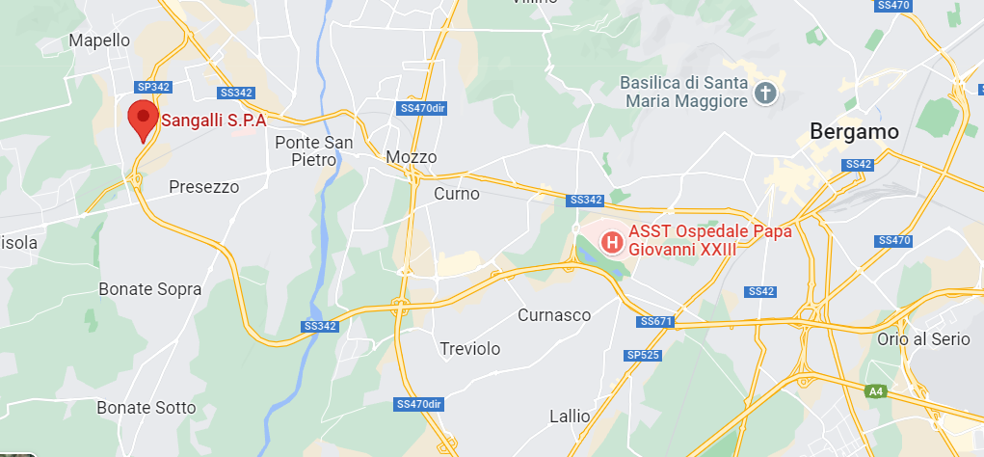
Dove siamo
Mapello, Bergamo

Slide 3
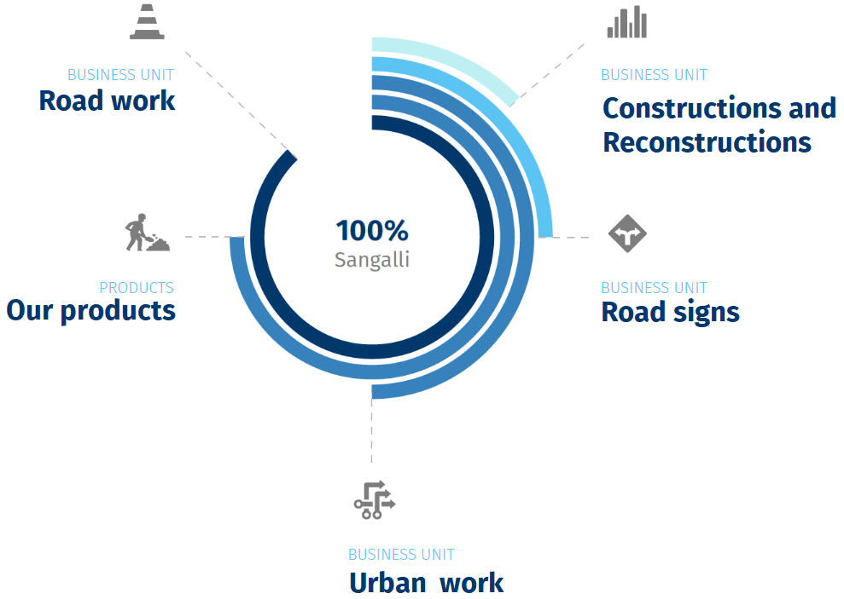
Le nostre business units
Lavori stradali e segnaletica
Acquedotti e fognature
Opere di urbanizzazione
Produzione di conglomerati bituminosi
Calcestruzzi e MPS.

Slide 4
Digital twin – la nostra idea
Attualmente le nostre risorse (uomini e mezzi) vengono destinate alle diverse commesse in maniera manuale dagli operatori dell’ufficio logistica in base alla loro esperienza e su indicazione dell’Amministratore Delegato che ha competenze maturate in 45 anni di esperienza
La nostra sfida è sviluppare un approccio cognitivo digitale gemello implementando tecniche avanzate di modellazione e apprendimento automatico dai dati acquisiti dalle apparecchiature.
Il sistema migliorerà l'analisi di tutti i nostri KPI operativi (ottimizzazione delle risorse, risparmio sui costi, riduzione dei tempi di inattività) e consentirà una fase di preventivazione e pianificazione dei cantieri successivi, più intelligente.

Slide 5
Digital twin – impatto sull‘azienda
Il Digital Twin avrà i seguenti impatti sulla nostra attività:
Controllo in tempo reale del cantiere
Migliore pianificazione dell’attività
ottimizzazione della programmazione della produzione di asfalto
Monitoraggio avanzamento cantiere
Riduzione dei costi e dei tempi di inattività: pianificazione e programmazione logistica.
Il “Tempo ciclo lavorativo” e le “Risorse utilizzate” verranno integralmente registrati per meglio preventivare e pianificare future attività simili

Slide 6
Digital twin – i benefici per l‘Azienda
Miglioramento dei processi aziendali:
Preventivazione (stesura di nuove offerte)
Pianificazione (cantieri)
Monitoraggio (in tempo reale per il cantiere)
Controllo della Produzione (asfalto)
Il Digital Twin utilizzerà una piattaforma basata sull’intelligenza artificiale:
Tracciamento di tutte le attività della pavimentazione
Raccolta dati dalle macchine coinvolte nel processo di produzione;
Pianificazione delle attività;
Imparare dalla raccolta delle informazioni;
Suggerire la giusta combinazione di risorse per la realizzazione del cantiere successivo

Slide 7
Digital twin – tecnologie impiegate
Le tecnologie adottate saranno:
Azure Cloud (Portals, Dashboards, ML, Data Lake)
Edge Computing (telemetry on devices), black boxes con sensori per le macchine, gli impianti e i mezzi coinvolti (f.e. temperature, GPS., Ultrasonic) per la raccolta delle informazioni rilevanti.

Slide 8
GRAZIE PER L’ATTENZIONE!

